Slide 1
外匯系統操作說明

Slide 2
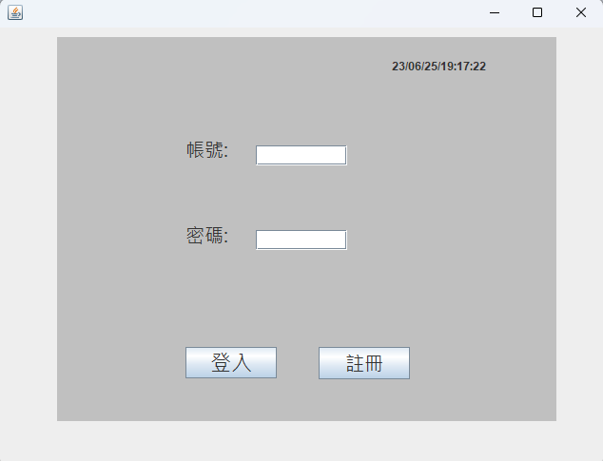
登入介面
系統登入介面,第一次使用請先完成註冊,方能登入此系統.

Slide 3
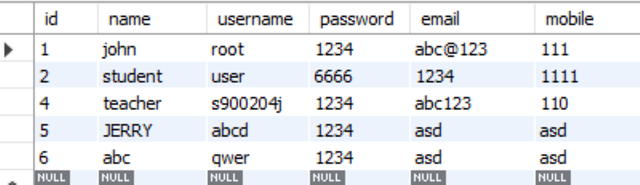
會員資料庫
註冊完成之後會員資料將進入資料庫,請注意帳號不可重複

Slide 4
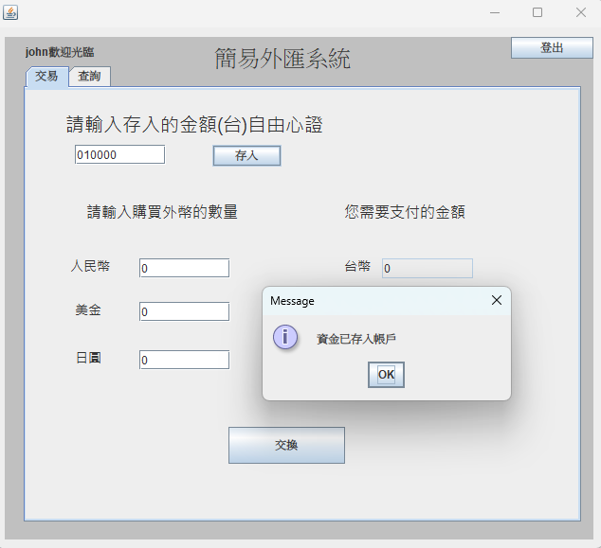
操作介面
開始交易前,請先存入一筆金額,出現存入成功的訊息後便可開始進行交易

Slide 5
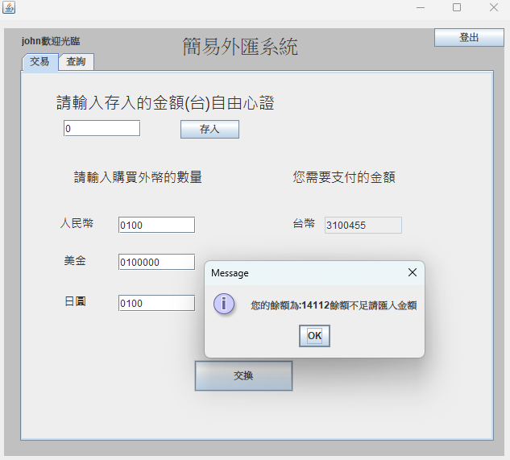
交換
左邊輸入想要購買貨幣的數量,右邊則會出現需要支付的台幣,若帳戶中的存款不足系統會提示您的存款餘額,此時只要再存入金額就能繼續進行交易

Slide 6
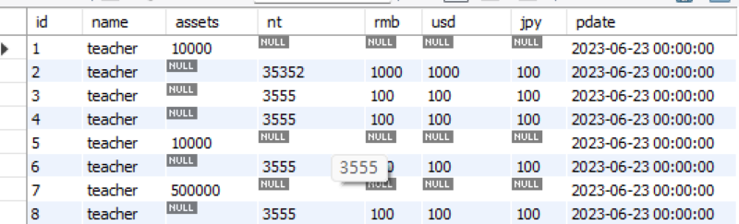
交易完成
交易完成後資料庫會儲存匯入的金額以及購買的外幣數量

Slide 7
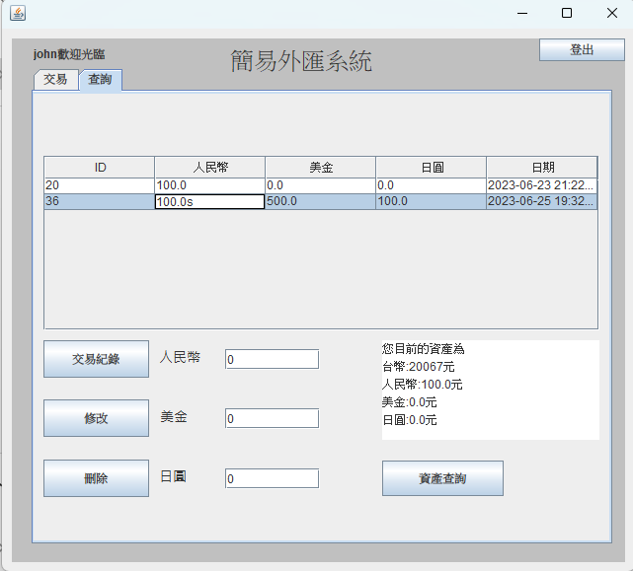

查詢介面
查詢介面的交易紀錄提供客戶查詢過往的交易紀錄,資產查詢則提供客戶查詢目前持有的台幣與外幣的數量,資料庫同時也會記錄每個人現有的資產,支付總額以及最後帳戶中的台幣餘額

Slide 8
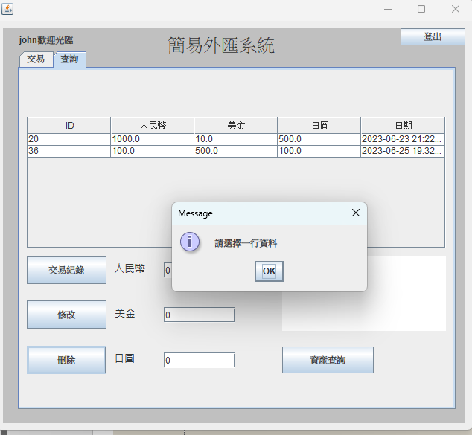
修改/刪除
修改或刪除交易紀錄前請先選擇想要修改或刪除的資料並輸入想購買的外幣數量

Slide 9
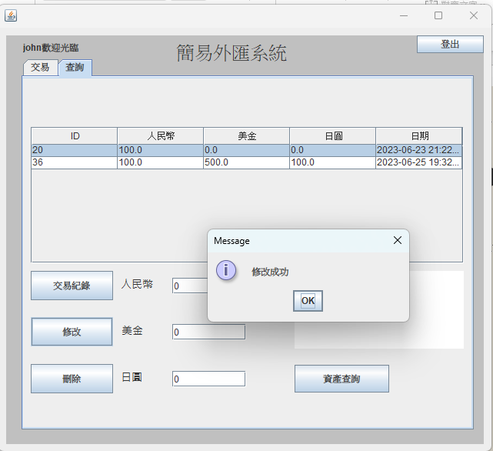
修改完成
修改完成後系統會跳出提示,只要再按下交易紀錄就能更新資料

Slide 10
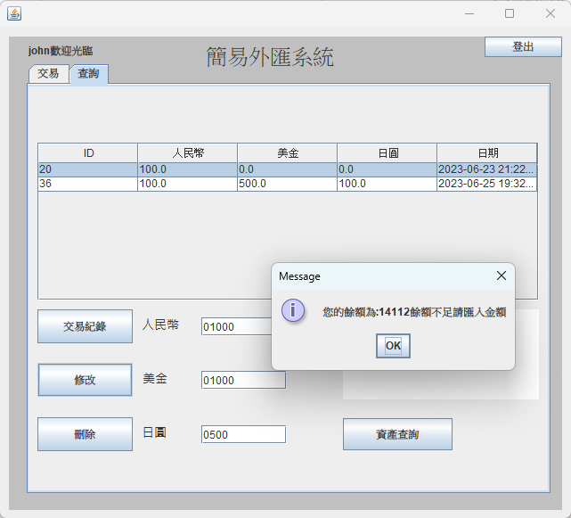
修改後餘額不足
若系統跳出此題是代表帳戶餘額不足,無法修改交易,此時只要回到交易介面存入金額即可

